Slide 1
Vetores em Python
Fabio Lubacheski
fabio.lubacheski@mackenzie.br

Slide 2
Exercícios
Escreva uma função que recebe um vetor de número inteiros, e verifica se os elementos do vetor estão em ordem crescente, função retorna True caso os elementos estejam em ordem decrescente e False caso contrário.
Teste seu programa com um vetor de números inteiros em ordem crescente
Teste seu programa com um vetor de números inteiros em ordem decrescente

Slide 3
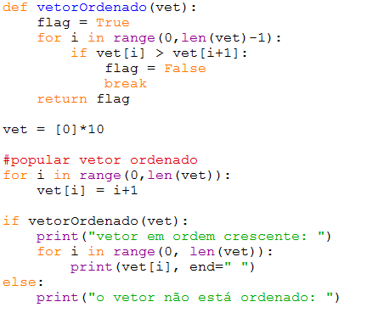
Exercícios

Slide 4
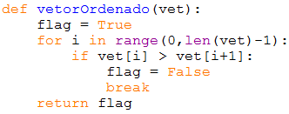
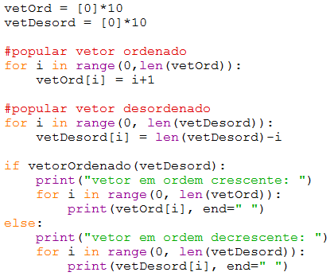
Exercícios

Slide 5
Exercícios
2) Escreva uma função que recebe um vetor e retorna o vetor invertido, para o vetor abaixo:
V = [ 4, 9, 10, 8, 6] o vetor V invertido é
igual a [6, 8, 10, 9, 4]
Resolva essa questão sem utilizar o método reverse() para listas e sem usar um vetor auxiliar.

Slide 6
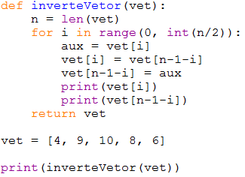
Exercícios
sem usar um vetor auxiliar

Slide 7
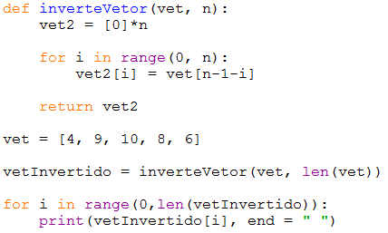
Exercícios
Usando um vetor auxiliar

Slide 8
Exercícios
3) Escreva uma função que recebe dois vetores inteiros A[] e B[], em seguida, a sua função efetua a INTERSECÇÃO entre os vetores, ou seja, os elementos em comum entre os dois vetores, ao final sua função retorna uma String com a resposta. Os vetores dados não possuem valores duplicados e não estão ordenados.
Exemplo:
A[] = { 7, 2, 5, 8, 4} e B[]= {4, 2, 9, 5} então
A ∩ B = {2, 5, 4}
A[] = { 3, 9, 11} e B[]= {2, 6, 1} então
A ∩ B= {}

Slide 9
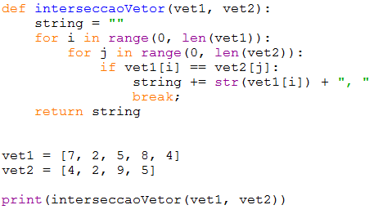
Exercícios

